Slide 1
UNIVERSIDAD DE LAS FUERZAS ARMADAS - ESPE
DEPARTAMENTO DE CIENCIAS ECONÓMICAS,
ADMINISTRATIVAS Y DE COMERCIO
CARRERA DE INGENIERÍA EN FINANZAS Y AUDITORÍA
Tesis presentada como requisito previo a la obtención del título de:
INGENIERO EN FINANZAS, CONTADOR PÚBLICO – AUDITOR
AUTORAS: BARRERA GARCIA, LIZBETH TATIANA
JIMENEZ VASQUEZ, MARIA JOSE
TEMA: ESQUEMA DE FINANCIAMIENTO PARA IMPULSAR UN PROYECTO DE VIVIENDA SOCIAL EN LA CIUDAD DE MANTA
SANGOLQUÍ, FEBRERO 2015

Slide 2
Objetivos
Objetivo General
Diseñar un esquema de financiamiento para el desarrollo de un proyecto de vivienda social en la ciudad de Manta, con la participación de empresas privadas y un organismo multilateral.

Slide 3
Objetivos Específicos
Realizar un estudio de mercado mediante el levantamiento de información sobre la demanda de vivienda de interés social, que provenga del nivel económico de la base de la pirámide (BDP) y que sean sujetos de crédito del BIESS.
Identificar a los partícipes del fideicomiso como esquema de financiamiento para ejecutar el proyecto de vivienda social.
Realizar el estudio económico-financiero y así determinar el punto de equilibrio financiero necesario para llevar a cabo el proyecto.
Determinar la rentabilidad que genera un proyecto de vivienda social donde intervenga el sector privado y un organismo multilateral.
Identificar el nivel de oferta y el nivel demanda de viviendas de interés social en la ciudad de Manta.
1
2
3
4
5

Slide 4
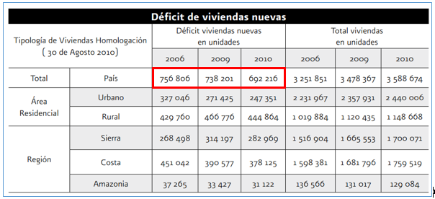
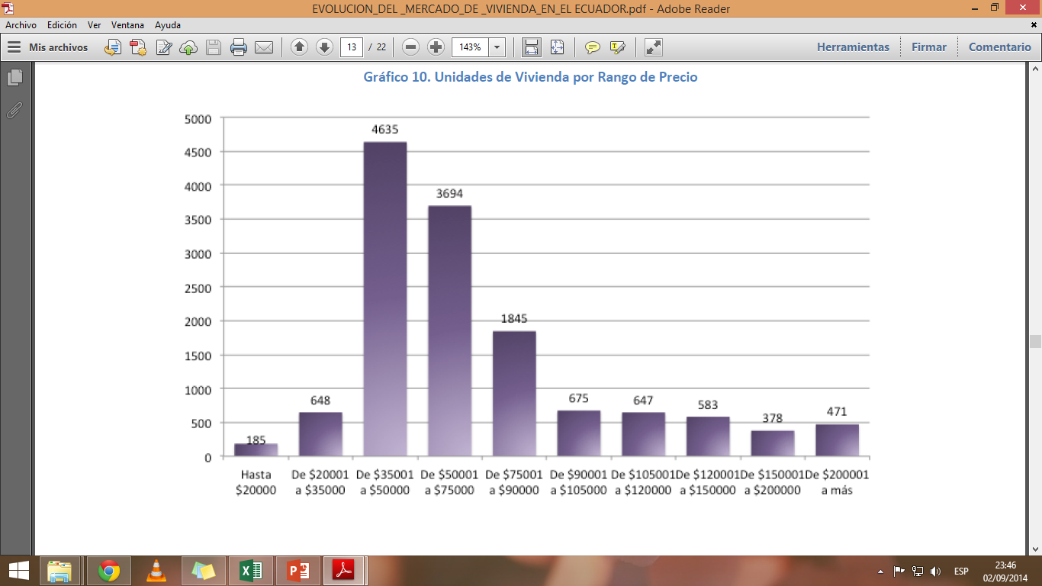
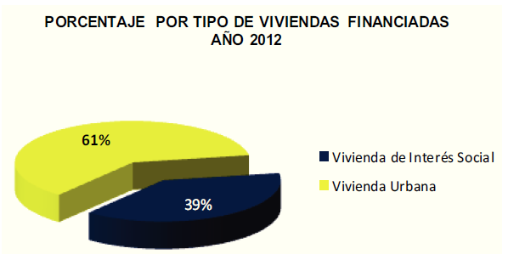
Objetivo 1: Identificar el nivel de oferta y demanda de viviendas de interés social
Evolución del déficit de la vivienda en el Ecuador
Oferta de proyectos de vivienda a nivel Nacional
Proyectos inmobiliarios ejecutados BEV 2012

Slide 5
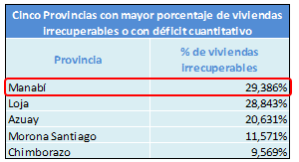
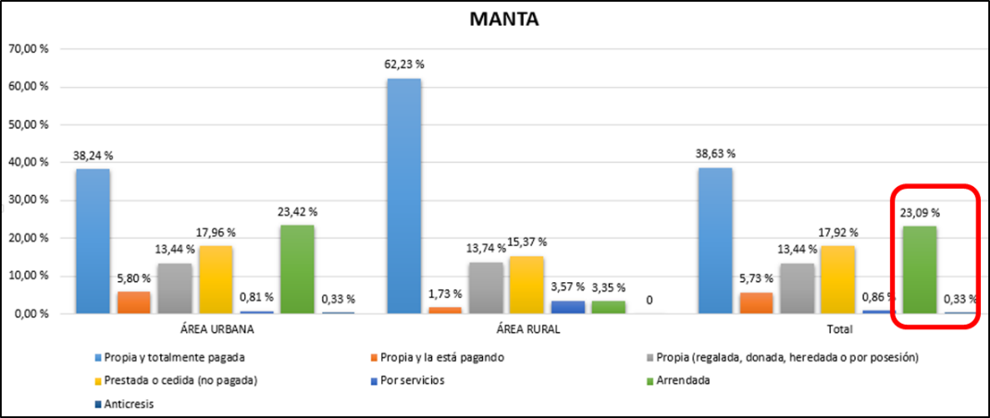

Objetivo 1: Identificar el nivel de oferta y demanda de viviendas de interés social
Estimación de déficit cuantitativo de vivienda en la Provincia de Manabí y Manta
Total de viviendas | Déficit de Viviendas
337.970 | 99.330
23,42%
Total de viviendas | Déficit de Viviendas
55.196 | 12.927

Slide 6
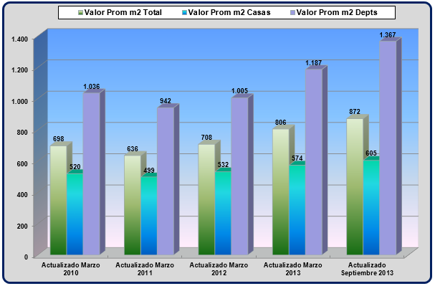
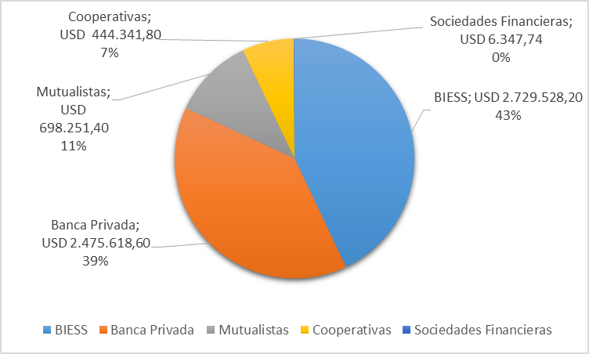
Objetivo 1: Identificar el nivel de oferta y demanda de viviendas de interés social
Situación actual de la Vivienda en Manta
      Nivel de precios de viviendas ofertadas
Acceso a créditos hipotecarios (2008-2012)

Slide 7
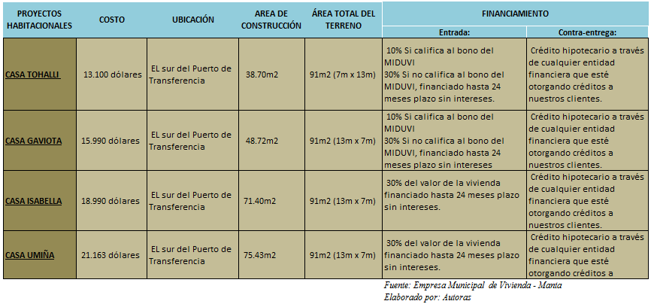
Objetivo 1: Identificar el nivel de oferta y demanda de viviendas de interés social
Oferta Presente de Manta
Conjuntos habitacionales (Casas)
Oferta de Vivienda Social
Manta

Slide 8
Objetivo 2: Estudio de mercado orientado a segmento base de la pirámide (BDP)
Segmento Objetivo – Base de la Pirámide

Slide 9
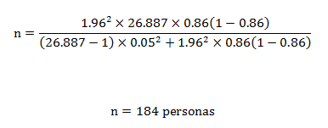
Objetivo 2: Estudio de mercado orientado a segmento base de la pirámide (BDP)
Demanda Presente en Manta
Cálculo de la muestra
La población objetivo según la naturaleza del proyecto, lo constituyen las personas bajo relación de dependencia afiliadas al IESS y cuyos ingresos están considerados dentro de la base de la pirámide de Manta.

Slide 10
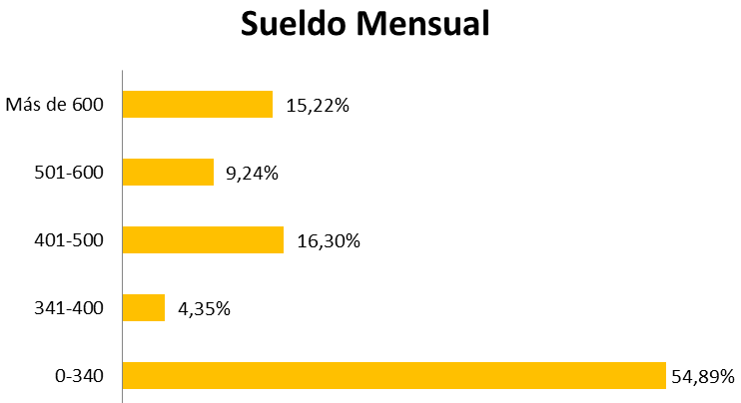
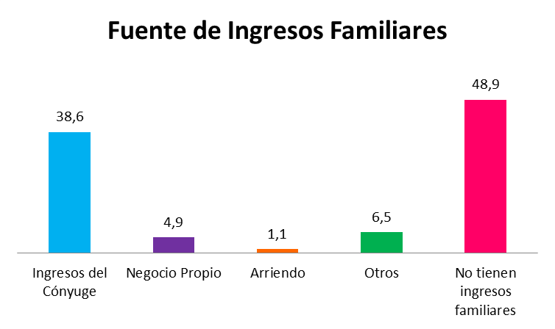
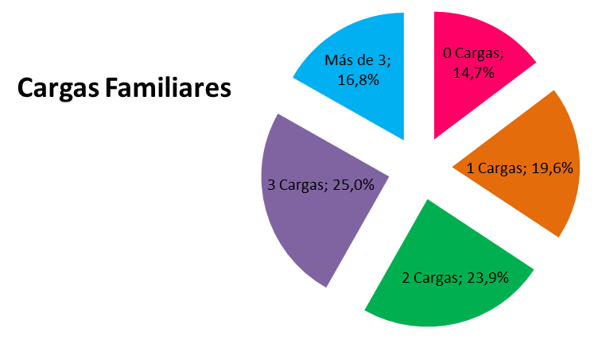
Objetivo 2: Estudio de mercado orientado a segmento base de la pirámide (BDP)
Principales resultados
84,78%
38,6%
83%

Slide 11
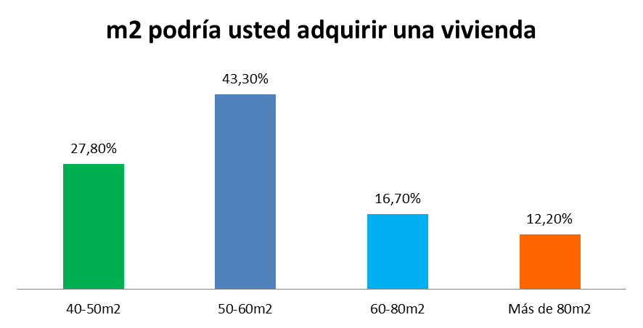
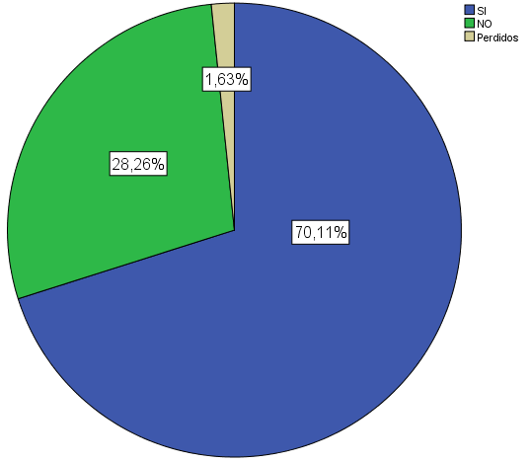
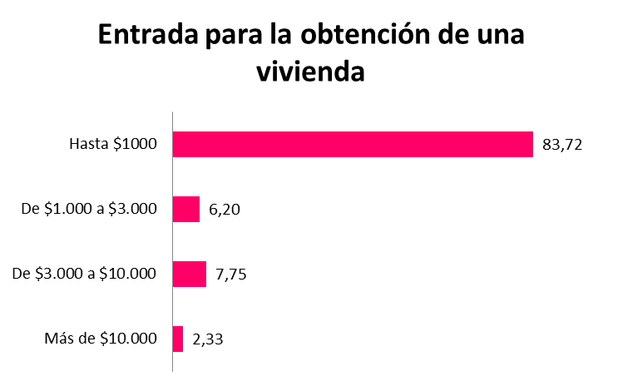
Objetivo 2: Estudio de mercado orientado a segmento base de la pirámide (BDP)
Preferencia tamaño de la vivienda
Principales resultados
¿Para abaratar el precio le gustaría adquirir una vivienda sin acabados?

Slide 12
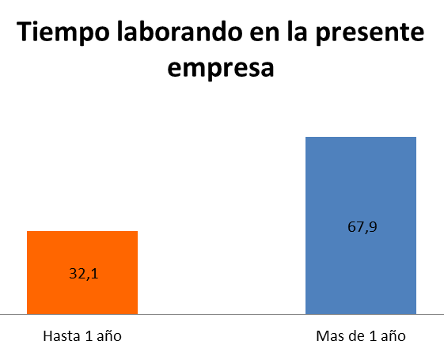
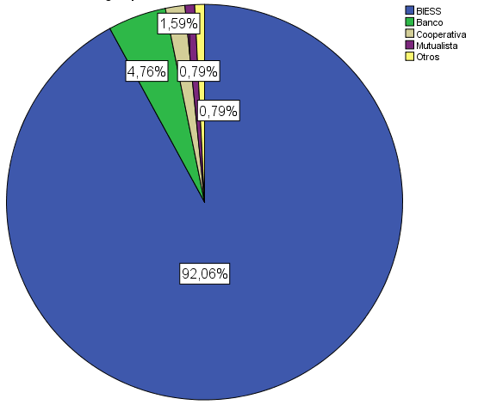
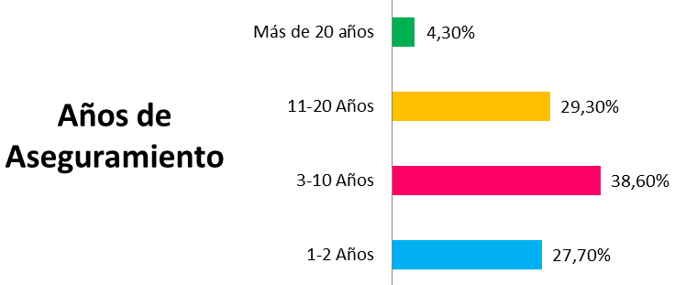
Objetivo 2: Estudio de mercado orientado a segmento base de la pirámide (BDP)
Principales resultados
¿A qué institución financiera solicitaría su crédito?
72,20%

Slide 13
Objetivo 2: Estudio de mercado orientado a segmento base de la pirámide (BDP)
Demanda Proyectada de Manta
En base a la información anteriormente expuesta se estima que la demanda para el año 2017 será de 809 personas afiliadas al IESS que podrían solicitar un crédito hipotecario destinado para la vivienda y que forman parte de la base de la pirámide.

Slide 14
Objetivo 3: Identificar partícipes en FIDEICOMISO como esquema de financiamiento
Esquema de financiamiento a través de un FIDEICOMISO
COMPRADORES
CONSTITUYENTES/BENEFICIARIOS
Reciben utilidades
Entrega vivienda
Transfieren dinero
Inversores
Transfiere propiedad
MUTUALISTA aporta fondos para inversión en primera etapa y capital de trabajo
Transfieren recursos
Proyecto
FIDEICOMISO
Alcanza P.E.F.
invierte en proyecto
Propietario de la Tierra
CONSTRUCTOR aporta el Terreno y construye el proyecto
Otorga crédito
FISCALIZADOR
Recupera crédito
Contrata
Velará por el cumplimiento de los estándares técnicos
FIDUCIARIA
FINANCIADOR
Responsable por la administración y estricto cumplimiento del contrato
GERENTE DEL PROYECTO
ORGANISMO MULTILATERAL otorga un crédito temporal para los dos últimos meses del primer año de arranque del proyecto
Gestión del proyecto

Slide 15
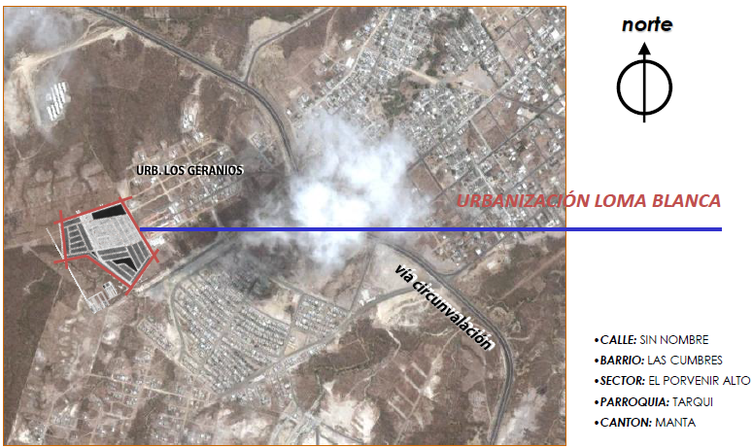
Objetivo 4: Realizar el estudio económico-financiero y así determinar el punto de equilibrio financiero
Localización del proyecto

Slide 16
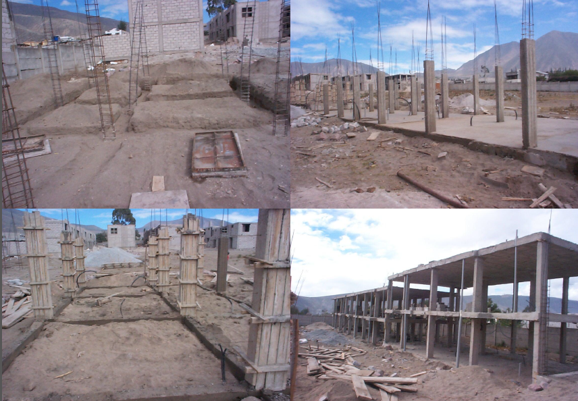
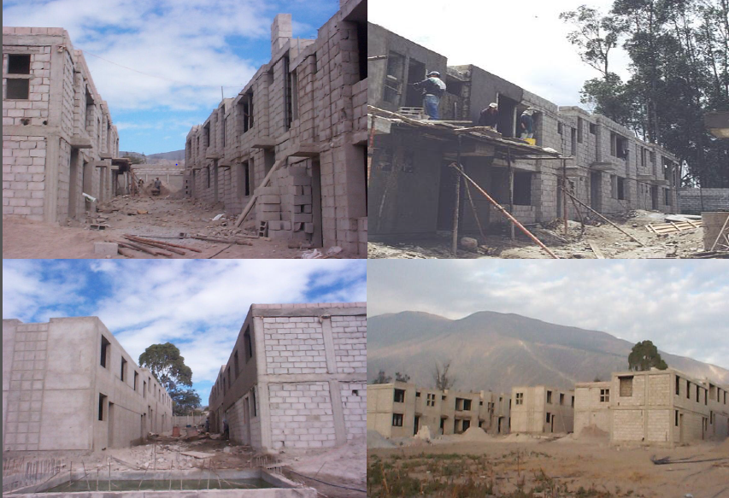
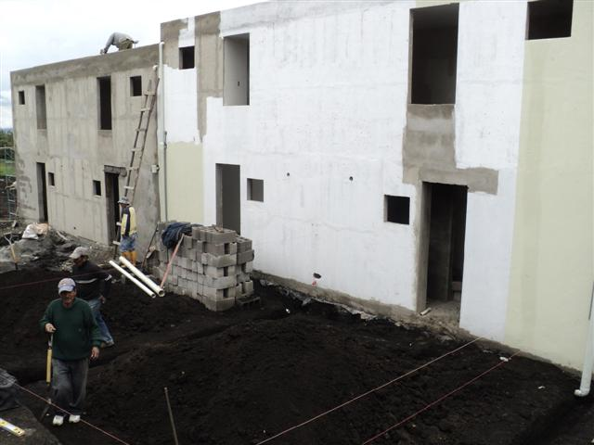
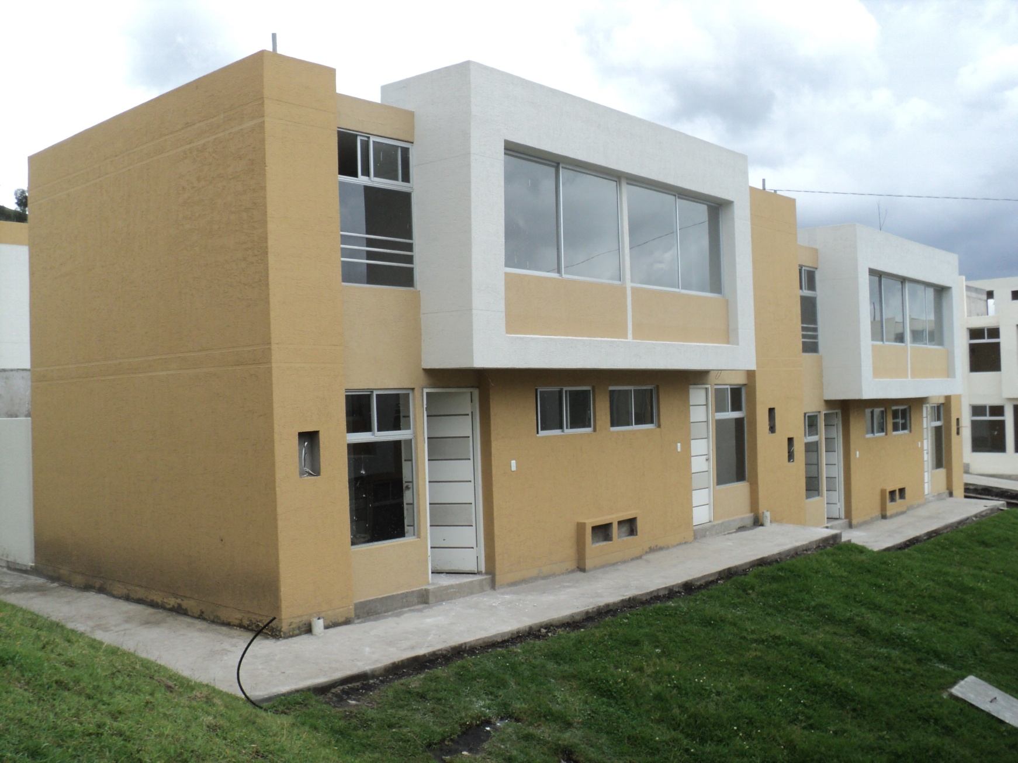
Objetivo 4: Realizar el estudio económico-financiero y así determinar el punto de equilibrio financiero
Sistema Constructivo- Formaletas

Slide 17
Objetivo 4: Realizar el estudio económico-financiero y así determinar el punto de equilibrio del proyecto
Hipótesis de escenarios

Slide 18
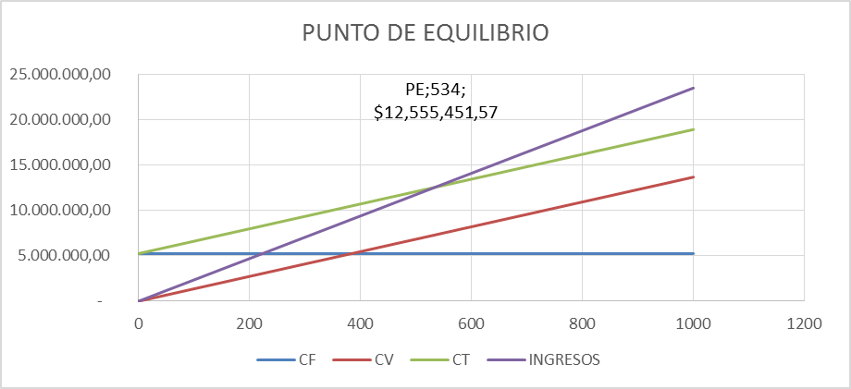
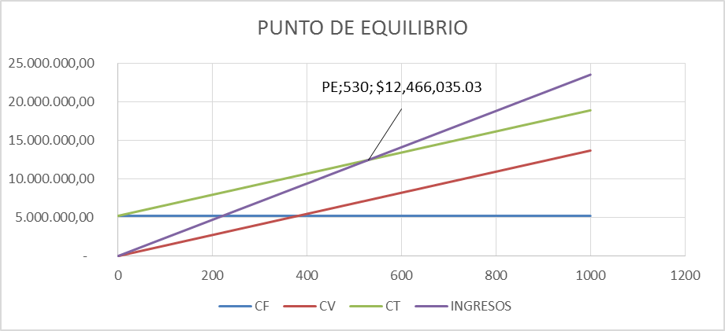
Objetivo 4: Realizar el estudio económico-financiero y así determinar el punto de equilibrio del proyecto
Punto de Equilibrio
Escenario No.1
Escenario No.2

Slide 19
Objetivo 5: Realizar evaluación financiera para determinar viabilidad del proyecto
Flujo de efectivo Escenario No.1

Slide 20
Objetivo 5: Realizar evaluación financiera para determinar viabilidad del proyecto
Flujo de efectivo Escenario No.2

Slide 21
Objetivo 5: Realizar evaluación financiera para determinar viabilidad del proyecto
Valor Actual Neto (VAN)
Tasa Interna Retorno (TIR)

Slide 22
Objetivo 5: Realizar evaluación financiera para determinar viabilidad del proyecto
Periodo de Recuperación de Capital (PRI)
2 años y 11 meses
Relación Beneficio -Costo

Slide 23
Objetivo 5: Realizar evaluación financiera para determinar viabilidad del proyecto
Análisis de Sensibilidad- Escenario No.1
91%
89,40%
PROBABILIDAD DE ALCANZAR TASAS DE RENDIMIENTO REFERENCIALES
15,40%

Slide 24
Objetivo 5: Realizar evaluación financiera para determinar viabilidad del proyecto
Análisis de Sensibilidad- Escenario No.2
88,30%
86,30%
PROBABILIDAD DE ALCANZAR TASAS DE RENDIMIENTO REFERENCIALES
5,10%

Slide 25
Objetivo 5: Realizar evaluación financiera para determinar viabilidad del proyecto
Análisis de Sensibilidad
En base a la simulación hecha con el programa @risk concluimos que bajo los dos primeros escenarios, el proyecto “LOMA BLANCA” es viable desde el punto de vista social y de la TMAR, debido a que existe un alto porcentaje de probabilidad que se obtenga ese resultado. Sin embargo si analizamos desde el punto de vista comercial, en ninguno de los escenarios la probabilidad de ocurrencia es alta; por lo tanto, desde una concepción netamente mercantilista el proyecto tal como está concebido no es viable.

Slide 26
Objetivo 5: Realizar evaluación financiera para determinar viabilidad del proyecto
Propuesta
Escenario de viabilidad Comercial - reducción del C. terreno al 50%
Escenario No.1
Escenario No.2
72,40%
94,1%
En conclusión, para que el modelo financiero de desarrollo de programas habitacionales de interés social, sea atractivo para el sector privado, es conveniente involucrar a los Gobiernos Autónomos Descentralizados de la zona, que permitan contar con terrenos a un bajo costo y ordenanzas municipales flexibles que reduzcan los costos de las obras de urbanización; a fin de atender el déficit de vivienda en el segmento objetivo y con rentabilidades atractivas para los partícipes.

Slide 27
CONCLUSIONES
Los promotores de vivienda en Manta, se han orientado a satisfacer la demanda especialmente de la clase media y media alta, existiendo únicamente uno (1) de 26 proyectos orientados al segmento ubicado en los tres primeros quintiles de la Base de la Pirámide, que mantiene un déficit de aproximadamente 13 mil viviendas, se estima que si el proyecto LOMA BLANCA llegará a ejecutarse estaríamos contribuyendo a disminuir este déficit en un 7.27%, beneficiando de esta manera a 3.675 familias.
La investigación de mercado mostró que el 75% de los encuestados se encuentran en la base de la pirámide y solo el 38.6% tiene ingresos familiares por parte de su cónyuge lo que les permite comprometer hasta el 40% de sus ingresos familiares mensuales para el pago de las cuotas de un crédito hipotecario; por otro lado, el 67.9% de los encuestados lleva trabajando más de 1 año en la misma empresa y están afiliados más de 3 años en el Instituto Ecuatoriano de Seguridad Social permitiéndoles cumplir con los requisitos para solicitar un crédito hipotecario al Banco del Instituto Ecuatoriano de Seguridad Social que tiene las mejores condiciones financieras del mercado considerando tasa y plazo.
El Fideicomiso inmobiliario constituye un adecuado modelo de financiamiento para ejecutar obras de interés social con la participación del sector privado; sin embargo, el modelo propuesto que establece la participación de un inversor privado con un aporte del 24.02% sobre el total de los costos, de un constructor con el aporte de un terreno de 19.2 hectáreas representando el 12.14% del costo total, requiere necesariamente de líneas de crédito de bajo costo para el primer año de arranque del proyecto.
1
2
3

Slide 28
Del análisis de sensibilidad del proyecto, utilizando tasas de rentabilidad referenciales, se desprende que el proyecto de vivienda social LOMA BLANCA es viable desde el punto de vista social y no desde el punto de vista mercantil; por tanto, para que un proyecto de vivienda con orientación social sea atractivo al sector privado, es necesario contar con terrenos de bajo costo y ordenanzas municipales que reduzcan los costos de urbanización.
En base a la evaluación financiera realizada, se determinó que el proyecto LOMA BLANCA, puede obtener el mejor rédito siempre y cuando se trabaje bajo el escenario No.1 ya que ofrece un VAN de $1.656.807,29, que transformado en porcentaje de rentabilidad es de 18.40%; la cual está por sobre la tasa de descuento, 9.57%; y si consideramos el resultado de la relación beneficio/costo el escenario No. 1 recibe $0.28 por cada dólar invertido.
El estudio económico-financiero reveló que el punto de equilibrio del presente proyecto asciende a $12.555.451,57 que proviene de la venta de 534 casas, lo que significa que en este punto el proyecto no genera pérdidas ni ganancias.
4
5

Slide 29
Impulsar entre los promotores tanto del sector público como del privado, el direccionar la oferta de viviendas a precios accesibles para las personas que conforman la Base De la Pirámide demostrando su viabilidad social y generando condiciones para adecuados niveles de rentabilidad
Canalizar los préstamos hipotecarios otorgados por el Banco del Instituto Ecuatoriano de Seguridad Social a los afiliados bajo relación de dependencia con menores ingresos reportados al Instituto Ecuatoriano de Seguridad Social, adecuando las condiciones financieras a la realidad económica de esos segmentos, a fin de generarles mayores oportunidades de acceder una vivienda propia, como un mecanismo de inclusión económica y social.
Incentivar la participación del sector privado en el desarrollo de proyectos de vivienda social que ayude a disminuir el déficit cuantitativo de vivienda en el país a través de la figura del fideicomiso a fin de generar transparencia y seguridad en la ejecución de los proyectos inmobiliarios.
RECOMENDACIONES
1
2
3

Slide 30
Realizar la suscripción de convenios interinstitucionales entre el sector privado y los Gobiernos Autónomos Descentralizados, con el fin de llegar a consensos que permitan impulsar proyectos de vivienda que mejoren la calidad de vida de la población, generando adecuados niveles de rentabilidad.
Impulsar proyectos debidamente financiados y planificados, de tal forma de minimizar la posibilidad e ampliación del programa de construcción y ventas, con la finalidad de evitar reajustes que ocasionen un incremento en los costos y un retraso en la percepción de los ingresos totales, para que el proyecto no deje de ser atractivo y económicamente viable, cuyas condiciones de operatividad, inversión, financiamiento y ventas deben estar establecidas en un contrato de fideicomiso para proteger la rentabilidad y recuperar la inversión en el plazo establecido.
4
5

